Slide 1


VY_52_INOVACE_30_Přírodopis 7.ročník_Ekosystém les
ZŠ Týnec nad Labem
AUTOR: Lenka Hrnčířová
Téma: Ekosystém les
Vytvořeno: únor 2012
CZ.1.07/1.4.00/21.1921

Slide 2
Anotace
Přírodopis, 7. ročník, Ekosystém les
Prezentace k výkladu
Pojem ekosystém, složky a funkce ekosystému
Základní nedostatek českých lesů
Rostlinná patra
Ohrožení lesů
Význam lesů – SP
Poznávání lesních organismů

Slide 3
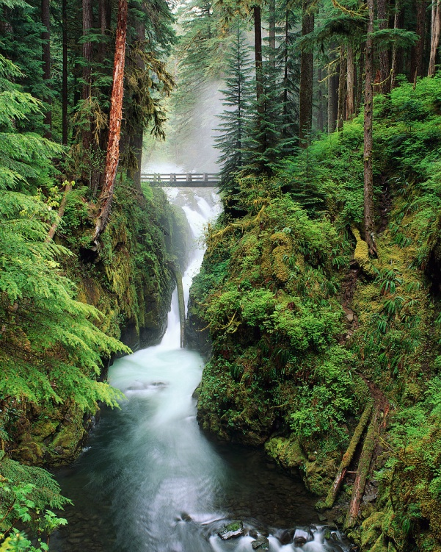
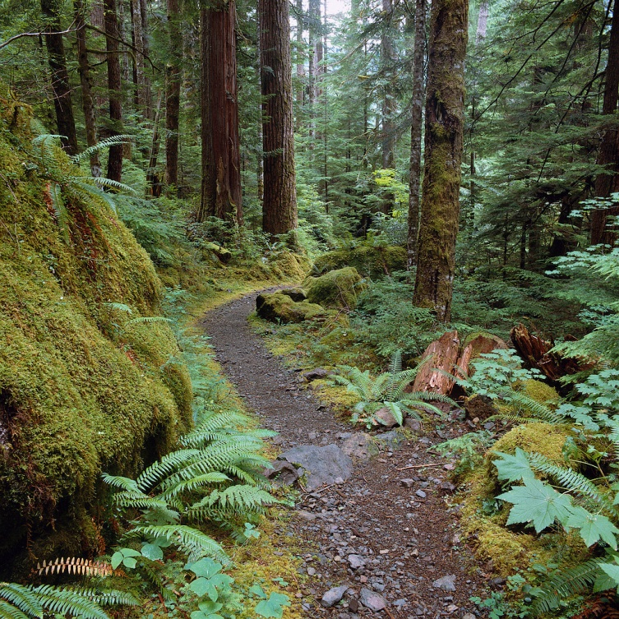
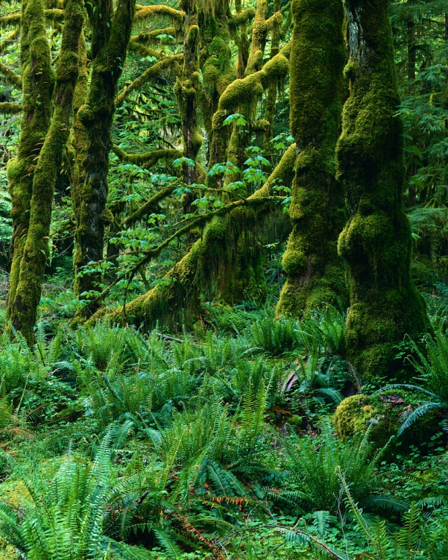
Ekosystém les
1 2 3

Slide 4
Ekosystém les
ekosystém - ucelená část přírody , která komunikuje
s ostatními částmi přírody
2 složky ekosystému
1) živá - organismy
2) neživá - prostředí - biotop
- základní funkce ekosystému – koloběh látek
a tok energie

Slide 5
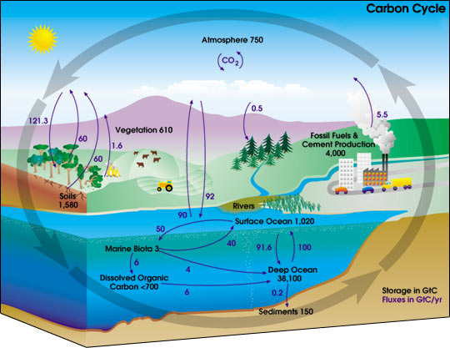
koloběh látek - cyklus určitého chemického prvku,
který probíhá živým i neživým prostředím
- daný prvek zpravidla recyklován
Koloběh uhlíku
4

Slide 6
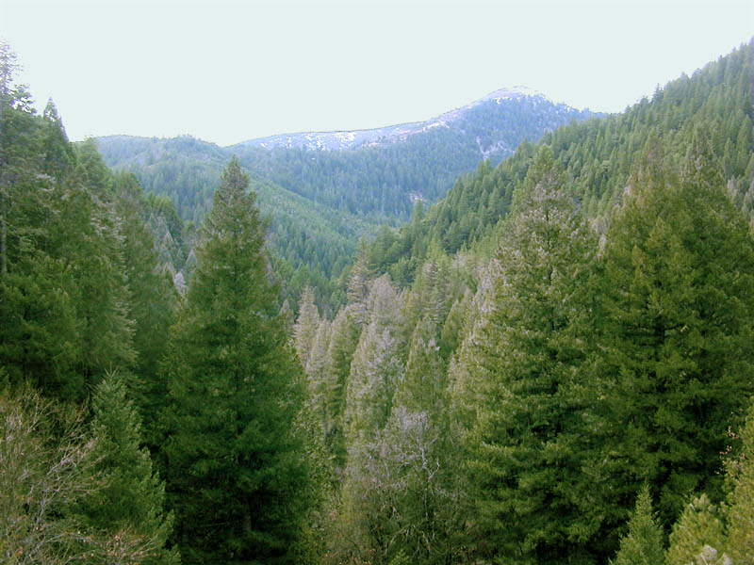
základní nedostatek českých lesů – neúměrná
převaha jehličnanů, zejména smrku a borovice
- nebezpečnost tohoto stavu pro stabilitu lesních
ekosystémů – nutná změna druhové skladby lesů
ve prospěch listnatých dřevin a jedle
5

Slide 7
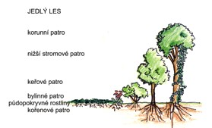
rostlinné patro - soubor rostlin, které dosahují stejného výškového vzrůstu
- stromové, keřové, bylinné, mechové, kořenové
Jedlový les
6

Slide 8
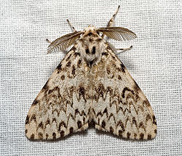
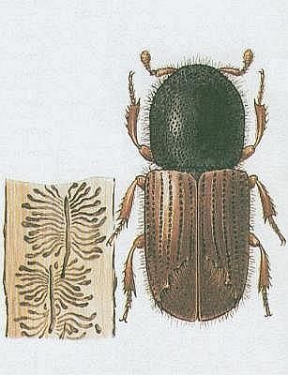
ohrožení lesů
těžba dřeva, kácení – ne v ČR
imise, kyselé deště
- 70. léta 20. století – nárůst emisí SO₂ – imisní holiny,
nejnáchylnější smrk ztepilý, introdukce odolnějších
dřevin
3) lesní škůdci – bekyně mniška, lýkožrout smrkový
7 8

Slide 9
Význam lesa
SP - zamysli se a vzpomeň si, proč je les významný pro
člověka i pro jiné organismy
dřevo – palivo, surovina – nábytek, papír, ….
ŽP pro rostliny a živočichy
relaxace, sport
sběr hub, malin, borůvek, …….
zadržuje vodu
při fotosyntéze uvolňován kyslík

Slide 10
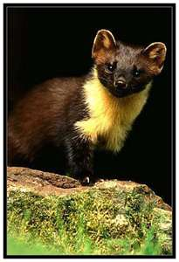
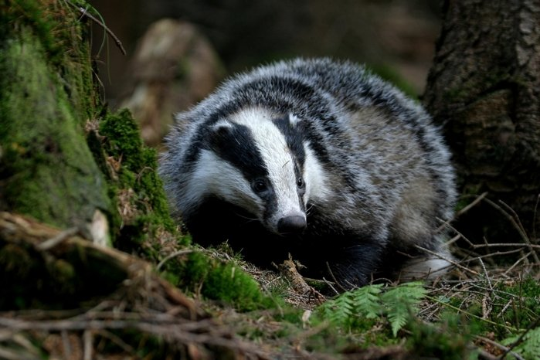
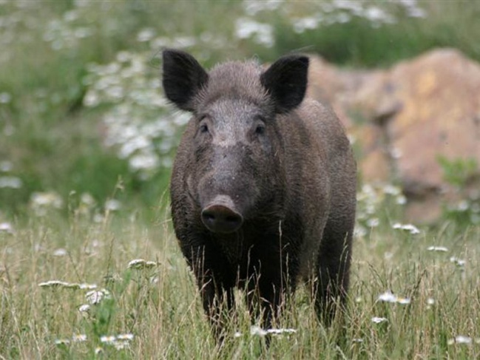
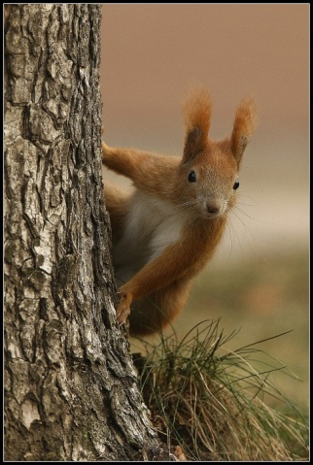
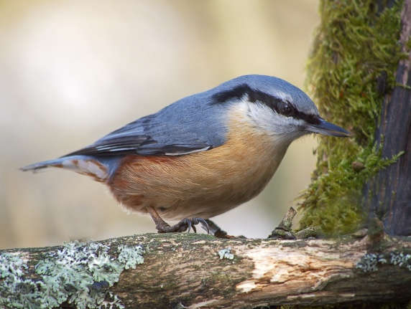
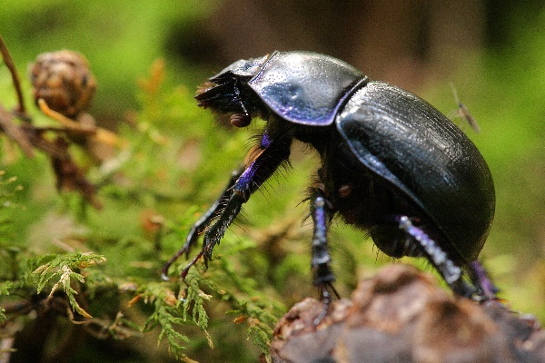
Urči jména těchto lesních organismů
1 2 3
9
10 11
12
13
4 5 6
14

Slide 11
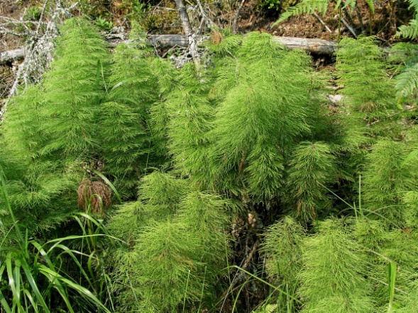
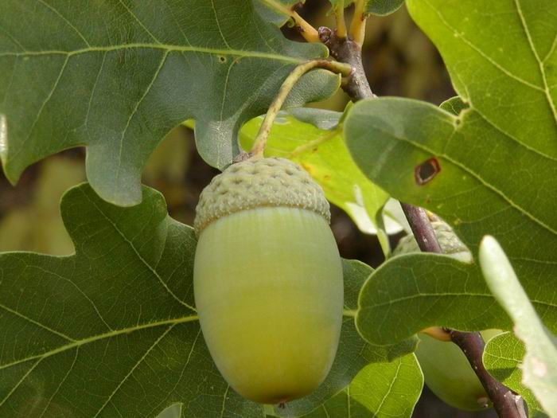
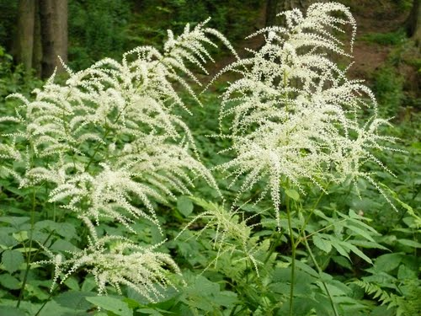
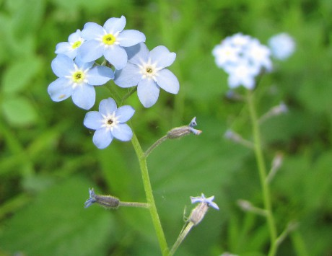
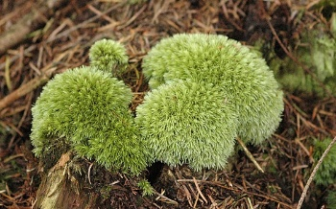
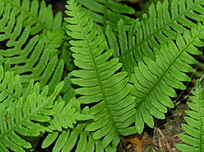
7 8 9
15
16 17
10 11 12
18 19 20

Slide 12
Jména organismů:
Kuna lesní
Jezevec lesní
Prase divoké
Veverka obecná
Chrobák lesní
Brhlík lesní
Přeslička lesní
Dub letní
Udatna lesní
Pomněnka hajní
Bělomech sivý
Osladič obecný

Slide 13
Použité zdroje
http://microsoft.com č. 1,2,3
http://cs.wikipedia.org/wiki/Soubor:Carbon_cycle-cute_diagram.jpeg č.4
http://cs.wikipedia.org/wiki/Soubor:Conifer_forest_edit.jpg č.5
http://www.zahradaproradost.cz/perma/img/spolecenstvo02.jpg č. 6
http://upload.wikimedia.org/wikipedia/commons/thumb/3/31/Lymantria_monacha02.jpg/250px-Lymantria_monacha02.jpg č. 7
http://www.guh.cz/edu/bi/biologie_bezobratli/foto09/foto_076.jpg č. 8
http://nd03.jxs.cz/322/824/8703c99113_56838700_o2.jpg č. 9
http://media0.webgarden.name/images/media0:4e0daf61c642e.jpg/jezevec-lesni-01.jpg č. 10

Slide 14
http://echomutov.cz/media/k2/items/cache/9962afd4d7801adbe96e49a2f2eab69f_XL.jpg
č. 11
http://st4.geg.cz/photo/68771_detail.jpg č. 12
http://www.foto-priban.cz/images/detail/d40-8515-02-chrobak-lesni-anoplotrupes-stercorosus_7485.JPG č. 13
http://st3.geg.cz/photo/292094_detail.jpg č. 14
http://www.e-herbar.net/main.php?g2_view=core.DownloadItem&g2_itemId=5264&g2_serialNumber=2
č. 15
http://www.biolib.cz/IMG/GAL/3820.jpg č. 16
http://mw2.google.com/mw-panoramio/photos/medium/36758520.jpg č. 17
http://www.kibitz.estranky.cz/img/mid/851/pomnenka-hajni.jpg č. 18
http://img.geocaching.com/cache/a9e83653-0cc7-45b0-9333-d4e7c753b7ba.jpg č. 19

Slide 15
http://upload.wikimedia.org/wikipedia/commons/thumb/1/12/DSCN3854_resize.JPG/258px-DSCN3854_resize.JPG č. 20
ČABRADOVÁ, Věra; HASCH, František; SEJPKA, Jaroslav a kol. Přírodopis 7- učebnice
pro ZŠ a víceletá gymnázia. Plzeň: Fraus, 2005, ISBN 80-7238-424-4.

